Slide 1

3/23 Seminar: Paper Review
Graph U-Net
H Gao, S Ji , International conference on machine learning(ICML), 2019
2017036808 산업공학과 정준호
DEPARTMENT OF
INDUSTRIAL ENGINEERING
HANYANG UNIVERSITY

Slide 2
Contents
Ⅰ. Introduction
Ⅱ. Preliminaries
Ⅲ. Graph U-net
Ⅳ. Experiments
Ⅴ. Conclusion
HANYANG UNIVERSITY

Slide 3
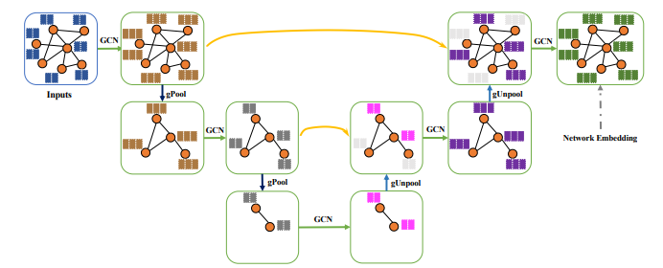

Ⅰ. Introduction
등장 배경
CNN :
CNN기반의 모델들이 이미지 분야에서 매우 큰 성공을 거뒀고, CNN의 아이디어를 가져와 Graph의 Structure에 적용하여 Node 나 Graph의 Classification에 적용한 GCN(Graph Convolutional Network)또한 좋은 성과를 보여줌
2. U-Net :
Encoder-Decoder Architecture을 가진 U-Net 또한 Segmentation문제에서 매우 큰 성과를 거두었지만, 이런 아이디어를 Graph에 적용한 사례는 아직 없었음.
Graph Convolution의 개념과 저자가 새로 제안한 Pooling/Unpooling의 아이디어를 혼합하여, U-Net과 비슷한 Architecture을 가지고 이를 Graph에 적용한 Graph U-Net이 탄생함.
HANYANG UNIVERSITY

Slide 4
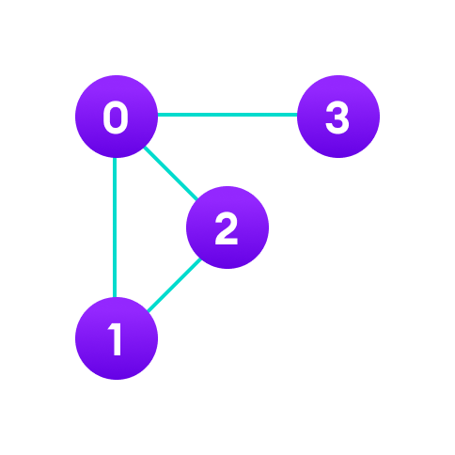
Ⅱ. Preliminaries
Graph Data
Undirected Graph
- Node: {0,1,2,3}
- Edge: {(0,1),(1,2),(0,3),(0,2)}
1. Graph
2. Adjacency Matrix
 | 0 | 1 | 2 | 3
0 | 0 | 1 | 1 | 1
1 | 1 | 0 | 1 | 0
2 | 1 | 1 | 0 | 0
3 | 1 | 0 | 0 | 0
Adjacency Matrix
- Node와 Edge의 정보를 담는 Matrix
- N X N matrix, where N is number of Nodes.
두가지 Matrix를 활용하여, Graph 혹은 Node의 Classification 진행
3. Node-Feature Matrix
Node-Feature Matrix
- 각 Node의 Feature에 관한 정보를 담는 Matrix
- N X K matrix,
- N is # of Nodes
- K is # of Feature,
(Values Can be either one-hot encoded or Continuous.)
 | F1 | F2 | F… | FK
0 | 0 | 1 | 1 | 1.6
1 | 1 | 0 | 1 | 0.6
2 | 1 | 1 | 0 | -3
3 | 1 | 0 | 0 | 2
HANYANG UNIVERSITY

Slide 5
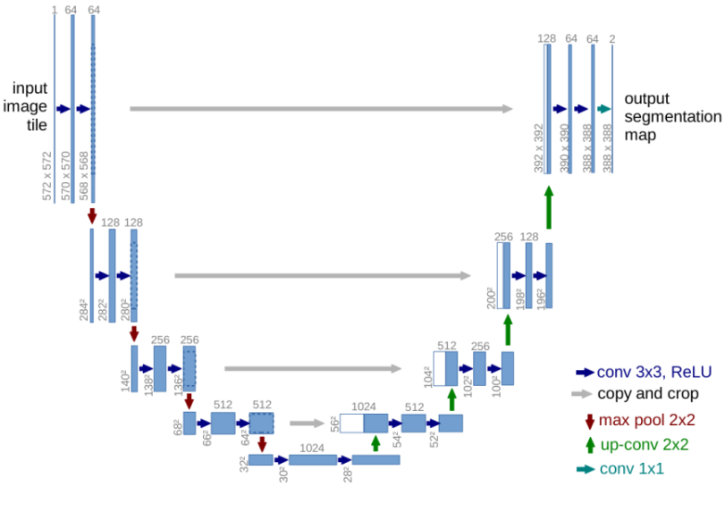
Ⅱ. Preliminaries
U-Net
1. Encoder-Decoder
Graph에서 Pooling을 정의하기란 매우
어려움(locality information이 없기 때문)
새로운 pooling(g-pool, g-unpool) 방식 제안
2. Skip-Connection
Local(Semantic)한 정보를 최대한 보존하기 위하여, Encoder Path에서 각 Step마다 정보를 저장해두고, 다시 decode할 때 Step마다 Up-convolution할때 이미지를 Concatenation 시켜줌
Pixelwise Segmentation에 매우 효과적임
HANYANG UNIVERSITY

Slide 6
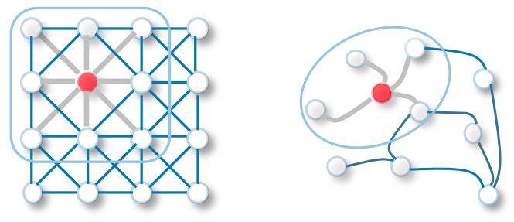
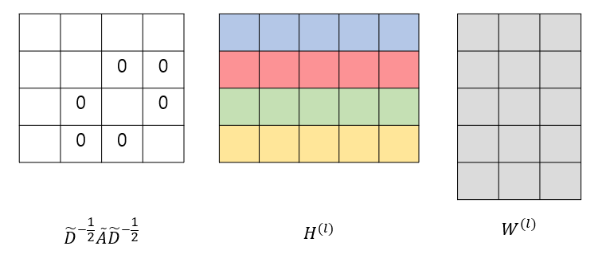
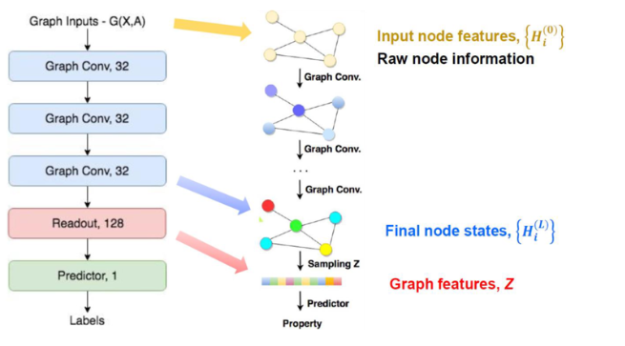


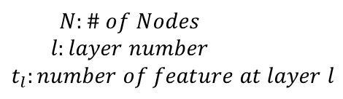


Ⅱ. Preliminaries
Graph Convolutional Network
CNN이 Filter을 사용하여 특징을 추출했던 것 처럼,
Graph에서도 Filter을 도입하여, node들의 관계와 feature을 추출할 수 있도록 함.
1. Idea
CNN GCN
2. 수식
4*4(node 수)
4*5(N$×t_{l}$)
$$t_{l}×t_{l+1}$$
$A :Adjacency Matrix, N×N$ , 자기 자신의 정보를 살리기 위해서 I를 더해줌
$$N:\# of Nodes$$
$$l:layer number$$
$t_{l}:number of feature at layer l$
$W_{l}:Weight Matrix at layer l, t_{l}×t_{l+1}$ , CNN에서 Filter와 같은 역할(Weight Sharing)
$\hat{D}:Degree Matrix, N×N$ , Adjacency Matrix를 Normalize하는데 사용, Diagonal
$$X_{l }:Node−Feature Matrix, N×t_{l}$$
HANYANG UNIVERSITY

Slide 7
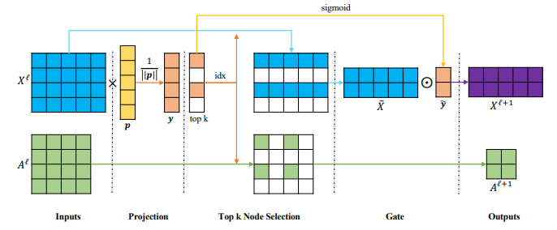
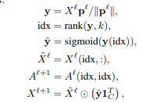



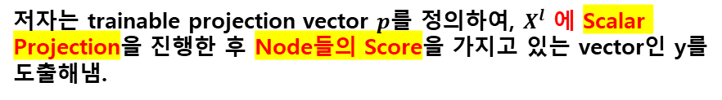

Ⅲ. Graph U-Net
Pooling
1. Idea
CNN에서 사용되던 식의 Pooling을 direct 하게 graph에 적용하기는 힘듬( 명확한 기준도 없고, locality information도 없기 때문에)
저자는 trainable projection vector $p$를 정의하여, $X^{l}$ 에 Scalar Projection을 진행한 후 Node들의 Score을 가지고 있는 vector인 y를 도출해냄.
해당하는 Score이 높은 k개의 Node만 선택하여 새로운 $X^{l}$과 $A^{l}$구성
2. 수식
⨀ : Elementwise Product
$$p:t_{l}×1 vector$$
$$y:n×1 vector$$
$${\hat{X}}^{l}:k×t_{l} matrix$$
$${\hat{A}}^{l}:k×k matrix$$
HANYANG UNIVERSITY

Slide 8
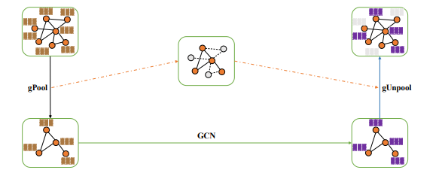
Ⅲ. Graph U-Net
UnPooling
1. Idea
U-Net에서 Up- convolution이 일어났던 것 처럼, 없앴던 Node들을 다시 복원시키는 작업
U-Net 없앴던 Node들의 정보를 각 Pooling과정마다 기억해두었다가, Unpooling 할 때, Matrix(Adj, Feature matrix 둘다) 에 해당 Node들의 정보를 복원하는 작업
2. 수식
$X_{l+1}:$ Unpooling =>Node의 개수를 다시 4개로, 새로생긴 row들은 다 0으로 채워넣고, Encoding Path에서 같은 단계에 있는 그래프와 Addition 진행
Unpooling 과정에서의 Forward propagation수식
 | F1 | F2 | F3 | F4
Node 0 | 1 | 0.2 | 0.7 | 0.9
Node 1 | 1 | 0.63 | 0.8 | 0.2
Node 2 | 0 | 0 | 0 | 0
Node 3 | 0 | 0 | 0 | 0
$X_{l}:$ Node의 개수가 4개에 gPool + 서 2개로 줄어있는상태 (Node 2,3가 삭제된 상황)
 | F1 | F2 | F3 | F4
Node 0 | 1 | 0.2 | 0.7 | 0.9
Node 1 | 1 | 0.63 | 0.8 | 0.2
Unpooling
HANYANG UNIVERSITY

Slide 9
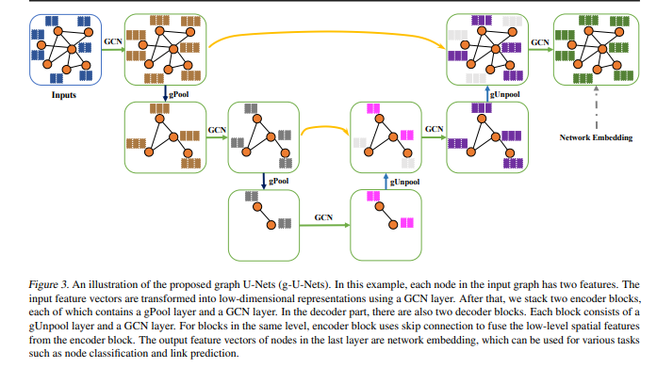
Ⅲ. Graph U-Net
Graph U-Net Arichitecture
1. Architecture
GCN+g-Pool+g-UnPool 을 적절히 조합하여, Graph U-Net Architecture을 만듬
Two Encoder Blocks: gPool +GCN
Two Decoder Blocks: GCN+gUnpool
Skip Connection : 같은 Level에서의 Feature Matrix를 Addition해줌-> low-level Spatial features를 최대한 살리기 위함.
Node Classification(Node가 어떤상태인지)
Graph Prediction(해당하는 Graph가 어떤 상태인지) 를 모두 예측 할 수 있음.
HANYANG UNIVERSITY

Slide 10
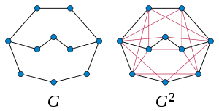

Ⅲ. Graph U-Net
Graph U-Net Arichitecture
2. Graph Connectivity Augmentation
Graph Power 이란?
Undirected Graph에서 두 Node 사이의 거리가 2인 것들을 추가로 이은 것.
Pooling하는 과정에서 Node-Edge정보를 제거하기 때문에, Node가 islolation되는 등 정보 손실이 일어날 수 있음.
3. Improved GCN layer
Normalization 과정에서
대신
을 사용하여 Own feature에 weight을 더 주었더니 성능 향상.
HANYANG UNIVERSITY

Slide 11
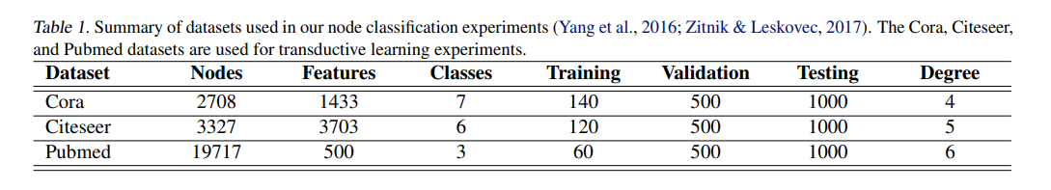
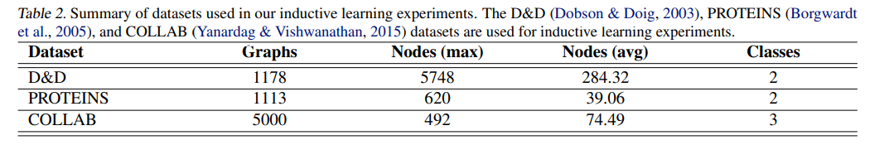
Ⅳ. Experiments
Experimental Setup
1. Transductive Learning
1. Feature의 수가 많기 때문에, GCN을 통해 적당한 크기로 Feature dimension을 줄임.
Label이 일부분만 존재하는 Semi-Supervised Learning
2. Pooling을 Node수-> 2000-> 1000-> 500-> 200 의 순서로 진행
2. Inductive Learning
우리가 일반적으로 아는 label이 전부 존재하는, Supervised Learning
1. Feature의 수가 많기 때문에, GCN을 통해 적당한 크기로 Feature dimension을 줄임.
Relatively Large 한 Graph Dataset 사용
2. Pooling 비율에 따라서 진행: 90%->70%->60%->50%
HANYANG UNIVERSITY

Slide 12
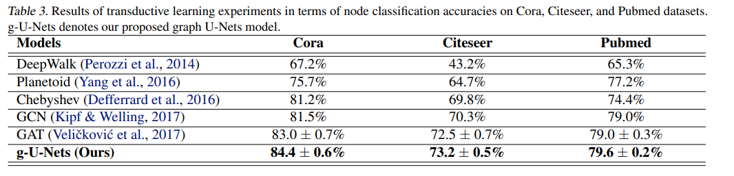
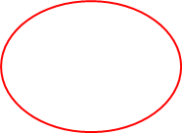
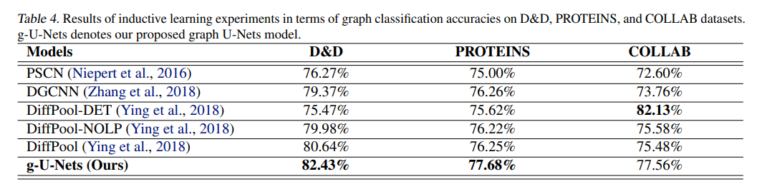
Ⅳ. Experiments
Experiment Result
1. Transductive Learning - Node Classification
1. Feature의 수가 많기 때문에, GCN을 통해 적당한 크기로 Feature dimension을 줄임.
2. Pooling을 Node수-> 2000-> 1000-> 500-> 200 의 순서로 진행
2. Inductive Learning - Graph Classification
1. Feature의 수가 많기 때문에, GCN을 통해 적당한 크기로 Feature dimension을 줄임.
2. Pooling 비율에 따라서 진행: 90%->70%->60%->50%
HANYANG UNIVERSITY

Slide 13
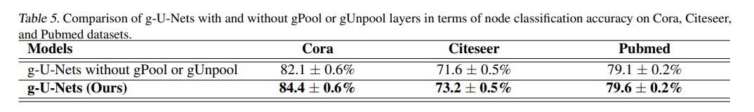
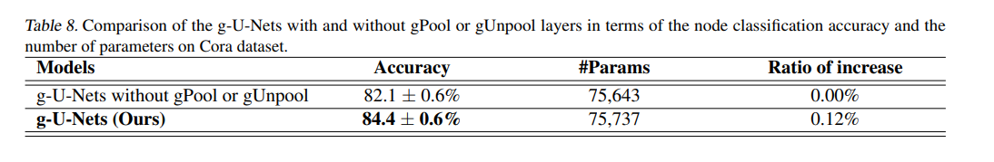
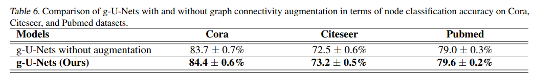
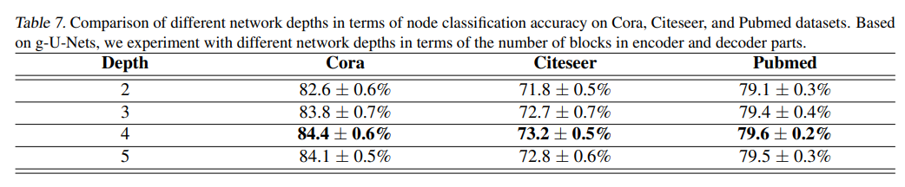
Ⅳ. Experiments
Experimental Result
3. Comparison of with and without Pooling/Unpooling
1. Feature의 수가 많기 때문에, GCN을 통해 적당한 크기로 Feature dimension을 줄임.
2. Pooling을 Node수-> 2000-> 1000-> 500-> 200 의 순서로 진행
Graph U-Net의 parameter의 효율성을 보여줌.
4. Comparison of g-U-Nets with and without Graph connectivity
1. Feature의 수가 많기 때문에, GCN을 통해 적당한 크기로 Feature dimension을 줄임.
5. Optimal Graph Depth
HANYANG UNIVERSITY

Slide 14
Ⅴ. Conclusion
Total Summary
1. Feature의 수가 많기 때문에, GCN을 통해 적당한 크기로 Feature dimension을 줄임.
일반적인 GCN과정에 Pooling/Unpooling 아이디어를 접목시키기 위해서 g-pool/g-Unpool의 개념을 도입
2. Pooling을 Node수-> 2000-> 1000-> 500-> 200 의 순서로 진행
Transductive Learning Task에서 매우 좋은 결과, Inductive Learning Task에서도 대부분에 데이터들에 대하여 좋은 결과
g-Pool은 projection vector p에 기반하여 k-max pooling을 진행함
Isolated Node problem이 발생하여 Graph Power 이용
g-UnPool은 원래 그래프 구조를 복원시키기 위해 없앴던 node를 다시 살리는 구조를 사용
1. Feature의 수가 많기 때문에, GCN을 통해 적당한 크기로 Feature dimension을 줄임.
HANYANG UNIVERSITY

